Slide 1



詐騙奧特
Rumor
Out
台科創新實驗室

Slide 2

團隊成員
主講人
Demo
LineBot
資料庫
機器學習
楊書維
林廷翰
簡士超
陳軍君
康 寧

Slide 3
Outline
評審建議
產品改善
適切性＆創新性
市場性
完整性

Slide 4
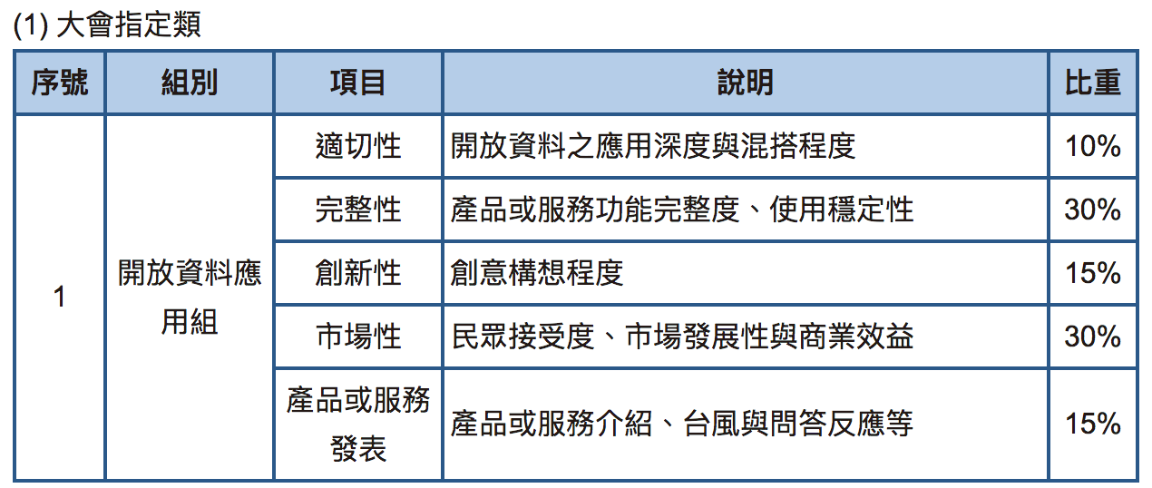
針對複選評分項目
Notes:
(二) 複選 複選評選方式：各團隊以8分鐘產品或服務發表、7分鐘評審詢答方式進行審查。團隊除了發表產品或服務內容，也需現場Demo完整的產品或服務功能，並展現未來市場發展潛力。
複選地點與時間：由主辦單位統一公告。競賽團隊須出席並進行複選，不克出席者將視同放棄參賽與獲獎資格。
複選評分項目與比重： (1) 大會指定類序號組別項目說明比重1開放資料應用組適切性開放資料之應用深度與混搭程度10%完整性產品或服務功能完整度、使用穩定性30%創新性創意構想程度15%市場性民眾接受度、市場發展性與商業效益30%產品或服務發表產品或服務介紹、台風與問答反應等15%(2) 政府及企業指定類序號組別項目說明比重1個人版防災地圖應用組適切性開放資料之應用深度(防救災開放資料之應用應達50%以上)及日常服務之地理資訊相關開放資料混搭程度30%完整性產品或服務功能完整度、使用穩定性、操作便利性、上架或申請服務30%創新性創意構想程度10%市場性民眾接受度、市場發展性與商業效益20%產品或服務發表產品介紹、台風與問答反應等10%2智慧生活之氣象應用組適切性開放資料之應用深度與混搭程度10%完整性產品或服務功能完整度、使用穩定性、產品或服務完成上架或申請作業30%創新性創意構想程度15%市場性民眾接受度、市場發展性與商業效益30%產品或服務發表產品介紹、台風與問答反應等15%3農業開放資料應用組適切性開放資料之應用深度與主題相關程度20%完整性產品或服務功能完整程度、使用穩定性20%創新性創意構想程度25%市場性民眾接受度、市場發展性與商業效益20%產品或服務發表產品介紹、台風與問答反應15%4經濟地理資料應用組適切性運用經濟部工廠、商業及能源地理圖資開放資料之應用程度達50%(含)以上，或主題為運用資料之政府施政建議(需以經濟部之施政項目為主)25%完整性新創、加值應用、創意構想或施政建議創新性20%創新性施政建議執行難度、民眾接受度、市場潛力、衍生服務之可行性及商業效益25%市場性產品或服務功能之實用程度、完整度、使用穩定性、產品或服務完成上架或申請作業20%產品或服務發表故事吸引力、台風與現場反應評分10%5華碩Zenbo 智慧機器人應用組適切性開放資料之應用深度與混搭程度10%創新性創意構想程度20%市場性民眾接受度、市場發展性與商業效益35%完整性產品或服務功能完整度、使用穩定性35%
複選結果公告：主辦單位於競賽網站公告複選晉級名單，以及各團隊激勵獎金金額，晉級的團隊即可進入商業化驗證。

Slide 5
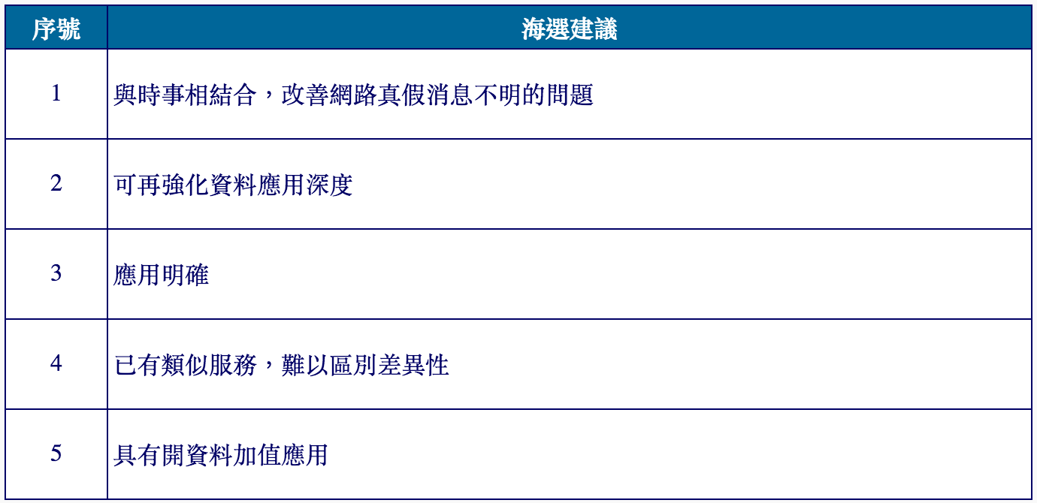
評審建議

Slide 6
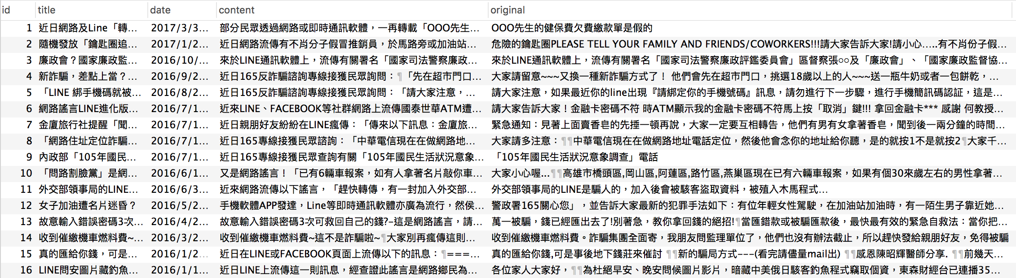
產品改善（I）
強化資料應用深度
自行架設資料庫，除介接165 API 內容之外，存入該則謠言/詐騙之“原文”
提升後續文字比對精準度。
詐騙奧特資料庫
165 API 內容
詐騙/謠言原文

Slide 7
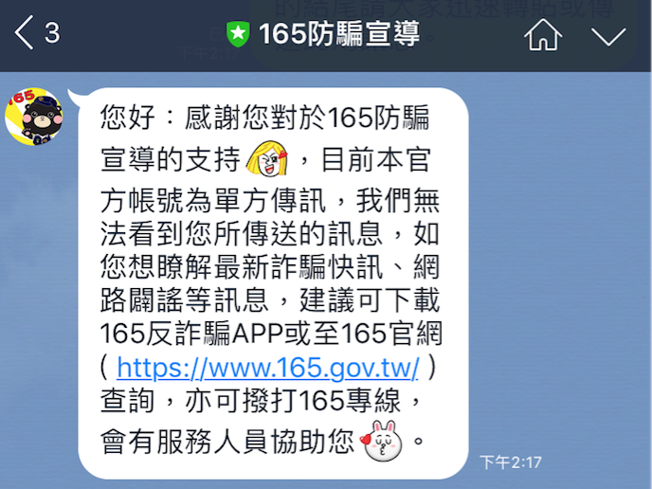
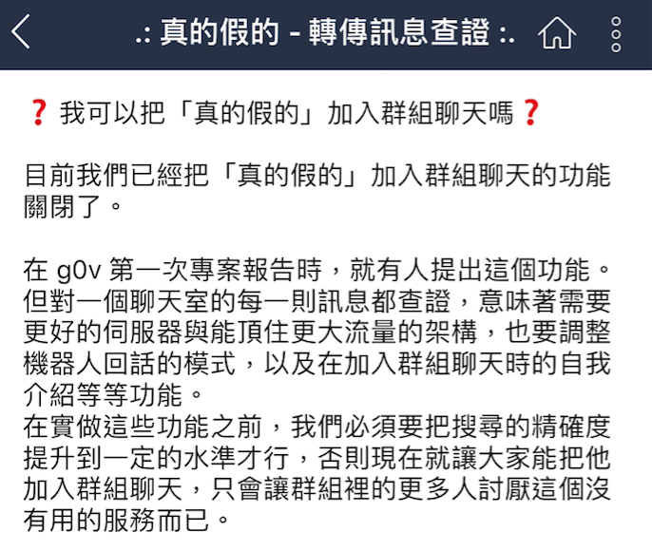
產品改善（II）
產品差異化
政府 : 僅單向傳訊
僅為“165宣導管道”
g0v : 可雙向傳訊、但無法加入群組
僅為“謠言搜尋引擎”

Slide 8
產品改善（II）
產品差異化
試問，
您身旁在Line群組上面傳假消息的親友
會使用這些服務來查證嗎？

Slide 9
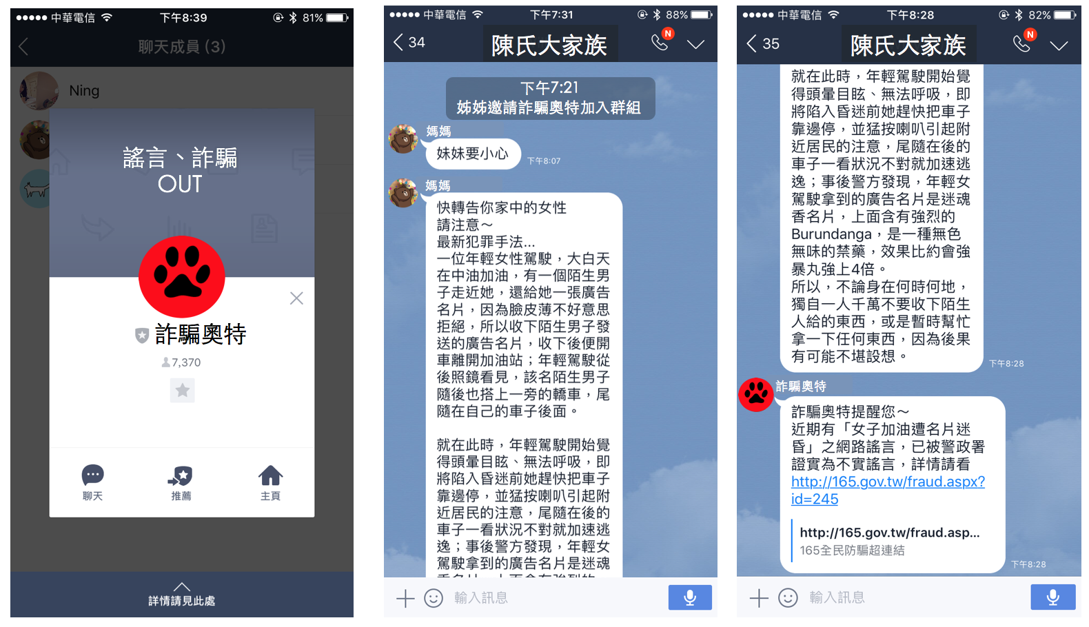
產品改善（II）
詐騙奧特是您line群組的守門員 –
自動偵測可疑訊息
產品差異化

Slide 10

適切性＆創新性
核心技術： 辨認可疑訊息，使用Machine Learning 機器學習技術
資料混搭，使用家族ＬＩＮＥ群組２０１７年之聊天紀錄，近千筆訊息
訓練出可揪出可疑訊息的分類器：
Class 0 聊天訊息
Class 1 內含客觀資訊傳播之訊息
Class 2 內含主觀資訊傳播之訊息 （藝術、笑話）
Line
訊息
Line
訊息
Line
訊息
可疑訊息 !
Class 0
Class 2
Class 1
Notes:
分類器可將line訊息分成三類，其中class 1 訊息為帶有客觀資訊傳播之訊息（有事實根據），我們將其視為可疑訊息！
只針對可疑訊息處理，降低伺服器附載

Slide 11





適切性＆創新性
關鍵一、訊息分類器
機器學習演算法
+
大量 LINE 訊息
產品架構：
Line群組
關鍵二、累積資料量
大數據分析、優化分類器、發展平台服務
澄清
比對成功
比對失敗
.
.
.
資料庫 –
介接政府 165 API
可疑訊息
辨認出可疑訊息
搜集
比對
Notes:
講：資料混搭

Slide 12
市場性
短期 - 免費，累積用戶、資料量
中期 – LineBot 每澄清一則謠言/詐騙，發送一則廣告訊息
長期 - 發展平台服務，網站流量之廣告收益

Slide 13
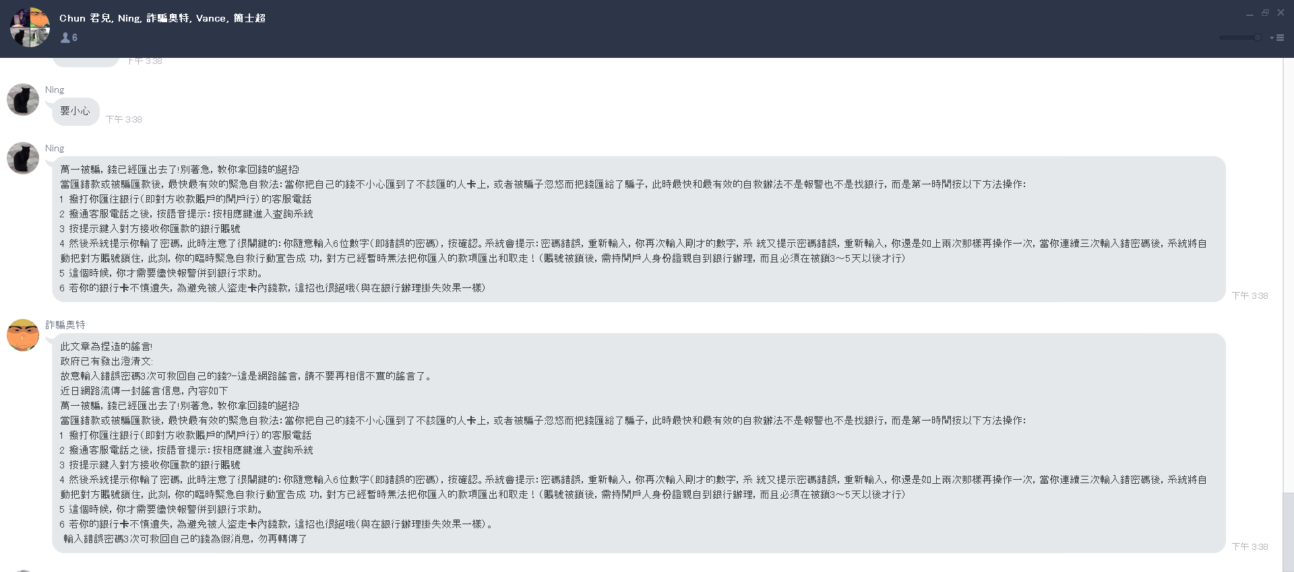
Ｄemo

Slide 14
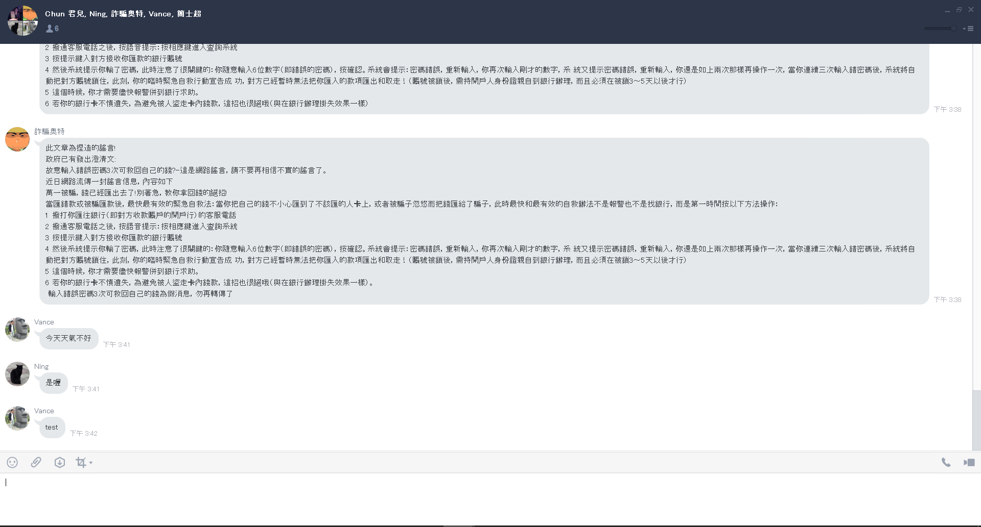
Ｄemo

